Slide 1
CIENCIA DE DATOS
Grado en biomedicina
DR. ARIEL CARIAGA-MARTÍNEZ

Slide 2
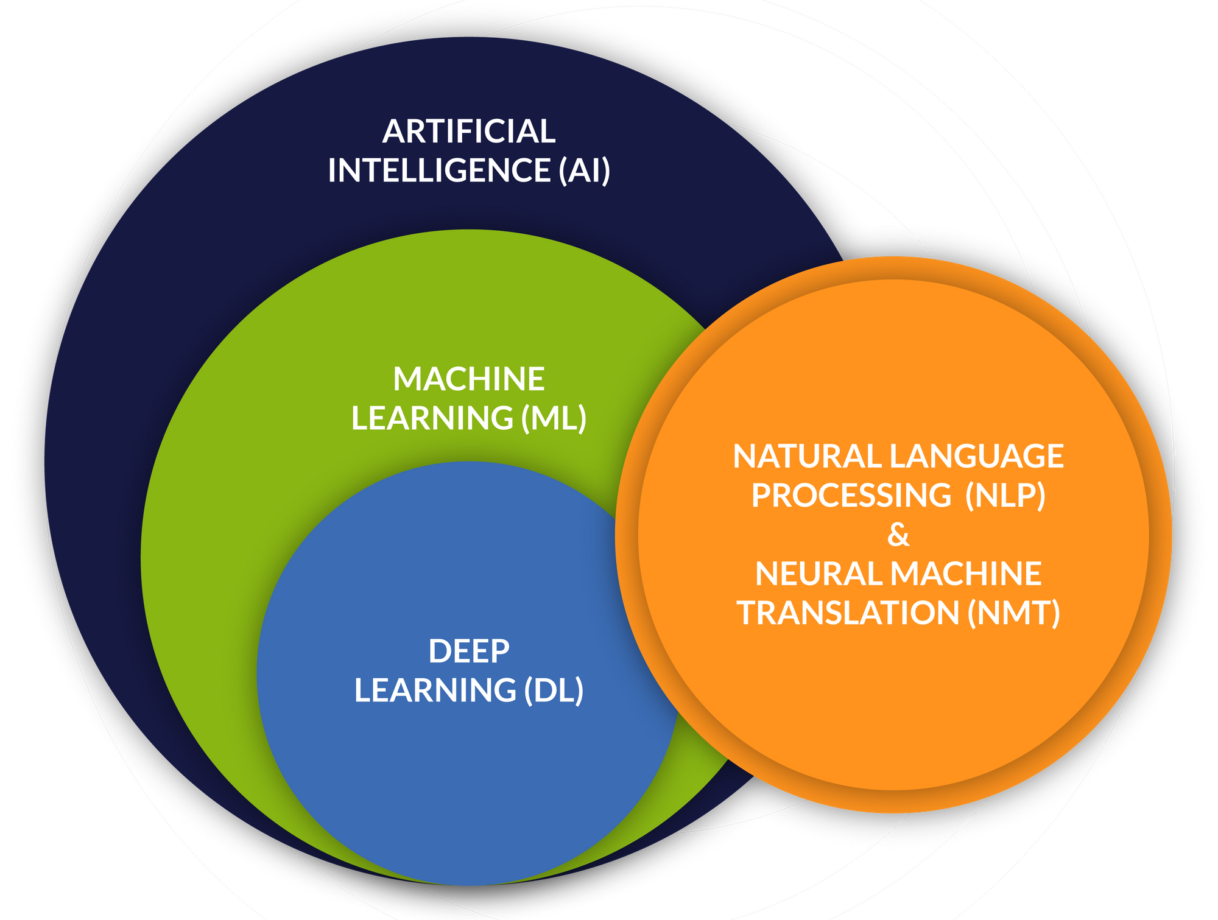
CIENCIA DE DATOS
Recordatorio
Inteligencia artificial = campo científico multidisciplinar completo.
ML = algoritmos de “aprendizaje” (sin ser programados para ello específicamente).
DL = (parte del ML) funciones matemáticas que colaboran entre sí para generar un “output”.

Slide 3
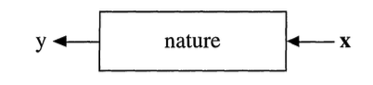
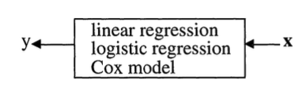
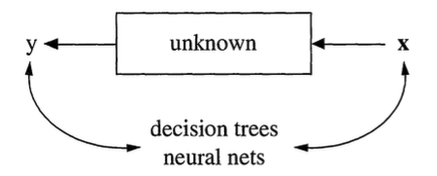
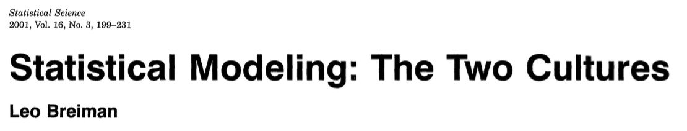
PROBABILIDAD Y ESTADÍSTICA PARA CIENCIA DE DATOS
Estadística y
ciencia de datos
¿Para qué analizar estos datos?
Predicción
Información
Empezamos aquí
(variable/s independiente/s)
“LA CAJA NEGRA”
2) Ajuste a un modelo
1) Parámetros estimados de la muestra
EL MODELADO DE DATOS
2) Si la predicción ”es buena”, el “modelo” es bueno.
EL MODELADO ALGORITMICO
1) No ajustamos a ningún modelo, sino que buscamos una función (algoritmo).

Slide 4
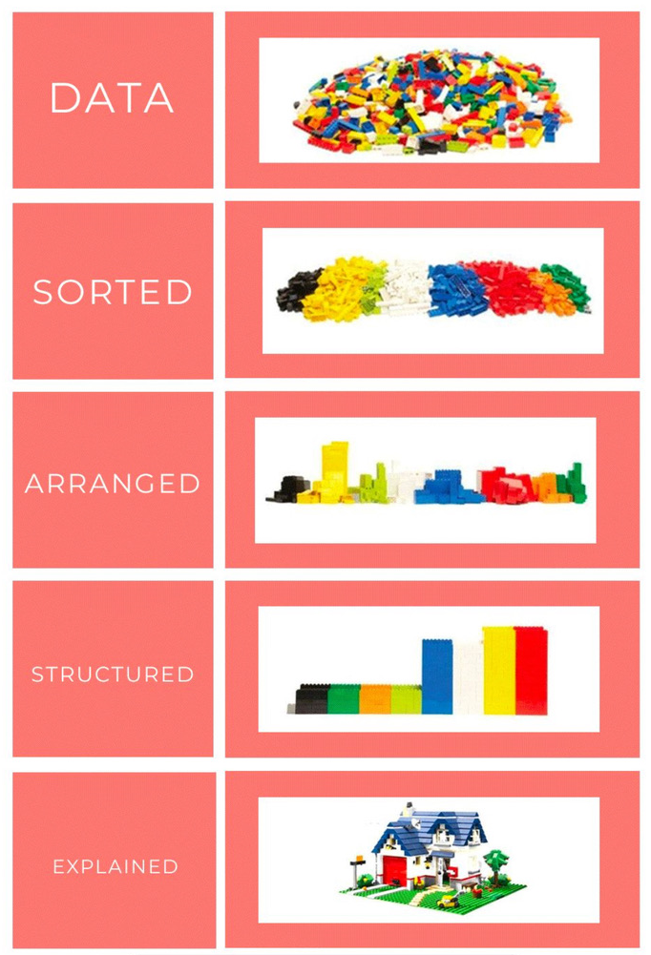
PUNTOS PARA VERIFICAR
¿De qué forma recogemos los datos?
¿Cómo los podríamos organizar/ordenar?
EL PROCESO DE APLICAR CIENCIA DE DATOS A MI TFG DE BIOMEDICINA
¿Cómo los podríamos transformar?
¿Cómo los podríamos modelar?
¿QUÉ HISTORIA (CONVINCENTE) PODEMOS CONTAR?

Slide 5
PROBABILIDAD Y ESTADÍSTICA PARA CIENCIA DE DATOS
Conceptos para repasar…
Probabilidad → Variables aleatorias (distribuciones, etc.).
Estadística descriptiva → Análisis exploratorio de los datos (EDA)
Resumir, entender, detectar patrones, anomalías, suposiciones…

Slide 6
EDA → ¿Para qué?
Estadística descriptiva → Mínimo
Descripción de tipos de datos.
Presencia de NAs / Evaluación de la normalidad → ¿Por qué?
(Análisis univariante)
Presencia de outliers
Distribución aproximada de los datos → ¿Por qué?
Análisis bivariante → ¿Por qué?

Slide 7
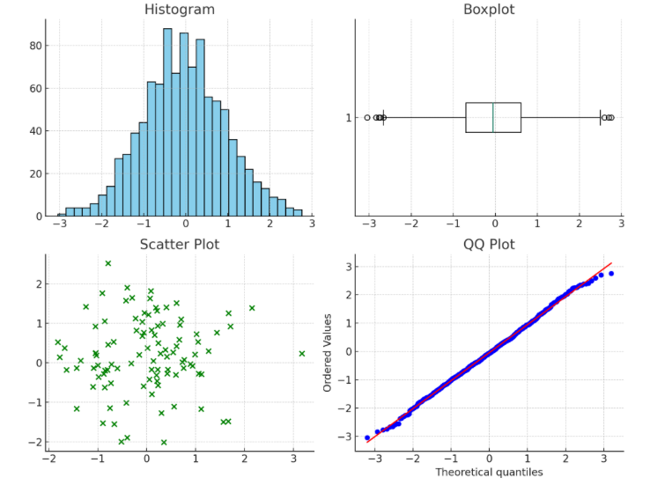
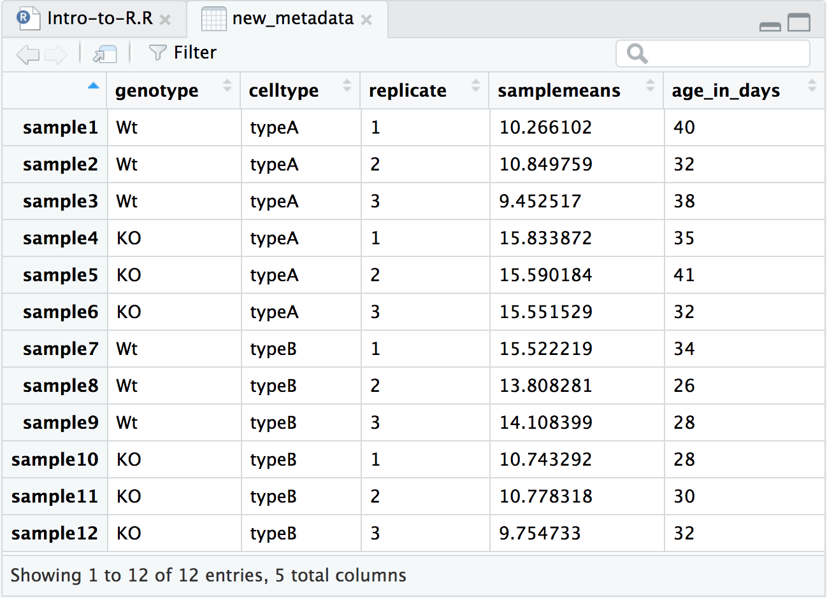
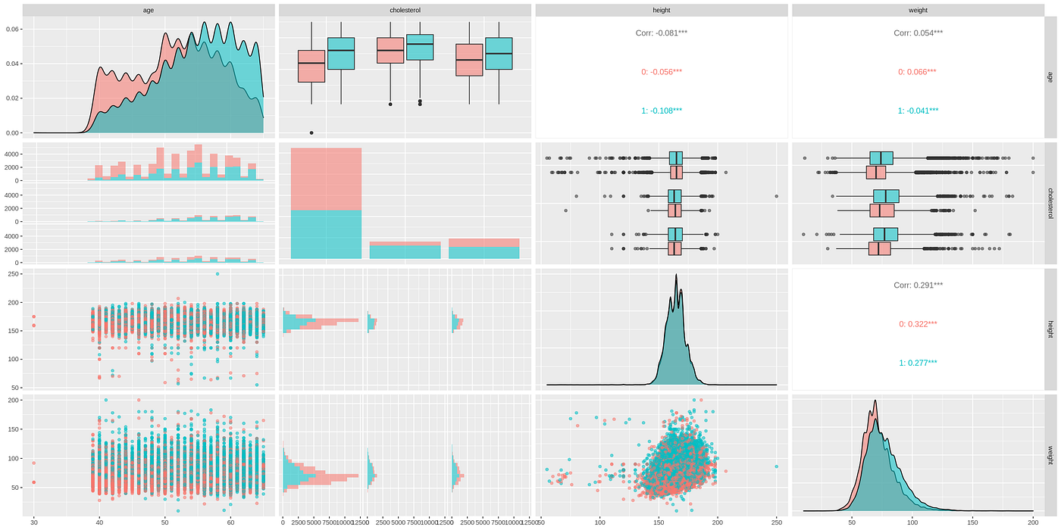
PROBABILIDAD Y ESTADÍSTICA PARA CIENCIA DE DATOS
EDA

Slide 8
PROBABILIDAD Y ESTADÍSTICA PARA CIENCIA DE DATOS
Algunas preguntas respondidas
tras un EDA adecuado.
¿Necesito normalizar/escalar los datos?
¿Necesito cambiar tipos de variables?
¿Qué puedo hacer con los outliers?
¿Qué puedo hacer con los NAs?
¿Hay normalidad? ¿Hay alguna otra distribución de interés?
¿Hay correlación de variables?
¿Hay valores faltantes? ¿Cómo se distribuyen los datos?
¿QUÉ QUIERO (PUEDO) MODELAR?

Slide 9
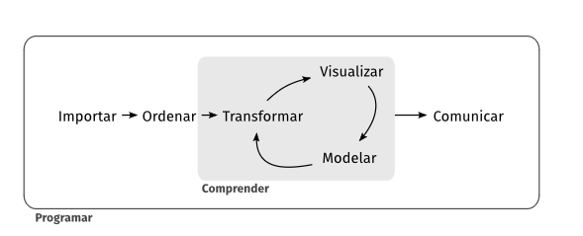
Siguiente paso: “Transformar/Visualizar/Modelar”
Tableu, PowerBI…
SQL
Python, R…
Tu propio conocimiento
https://es.r4ds.hadley.nz
OPTIMIZAR LAS MÉTRICAS + PRESENTAR

Slide 10
¡YA TENGO EL DATASET LISTO!
ESCOJO LA VARIABLE RESPUESTA → SELECCIONO LAS PREDICTORAS (INGENIERÍA DE VARIABLES) → VERIFICO LOS TIPOS → PROPONGO EL MODELO A UTILIZAR (SEGÚN EL TIPO DE VARIABLE → VISUALIZO RESULTADOS / MÉTRICAS DEL MODELO → REPITO
CADA MODELO TIENE MÉTRICAS DIFERENTES → SE PUEDEN OPTIMIZAR (FINE-TUNING) SEGÚN LA PREGUNTA
PRESENTA TUS DATOS → DATA STORY TELLING → EN ANEXOS PUEDEN IR LOS SCRIPTS: EN TU TFG (A NO SER QUE SE DIGA LO CONTRARIO) SOLO IRÁN LOS RESULTADOS CON SUS MÉTRICAS Y BREVES PINCELADAS DEL MODELADO (WEBS DE REPOSITORIOS : GITHUB / GITLAB)

Slide 11

MACHINE LEARNING
DATOS TABULARES
VARIABLE RESPUESTA = CATEGÓRICA
NO HAY VARIABLE RESPUESTA CONOCIDA → NUEVA PERSPECTIVA
VARIABLE RESPUESTA = CONTINUA
ML: Los datos NO necesariamente deben seguir ningún “patrón” (organización/”leyes”)

Slide 12
INGENIERÍA DE DATOS
BIG DATA (ENORMES CANTIDADES O STREAMS /REAL TIME) → PIPES Y SISTEMAS → RESULTADOS
SISTEMAS DISTRIBUIDOS (SPARK) → MUCHOS SERVIDORES PROCESANDO A LA VEZ
SISTEMAS “CONTENERIZADOS” → DOCKER

Slide 13
GRACIAS
DR. ARIEL CARIAGA-MARTINEZ
CIENCIA DE DATOS
ACARIMAR@UAX.ES

Slide 14

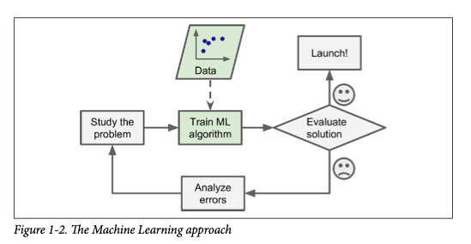
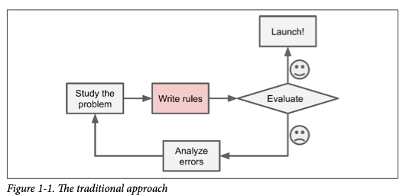

MACHINE LEARNING
ERRORES /
ENTRENAR
¿Cómo? (HOW?) → “Automágicamente”
ML: ¿Cómo “aprendizaje” sin ser programado para ello específicamente?
El algoritmo (función matemática/estadística + evaluación del “error”) recibe datos y va ofreciendo mejores soluciones…
Descomponer el problema + “escribir las reglas” (= proponer hipótesis + modelos estadísticos)

Slide 15
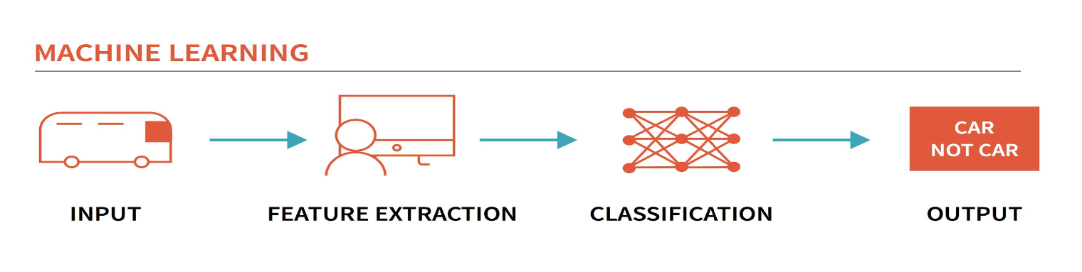
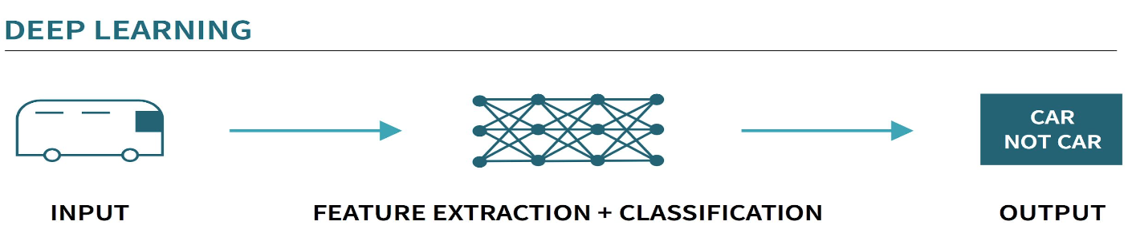
¿Cómo? (HOW?) → “Automágicamente”
Son capas de cálculo (que pueden o no recordar el resultado anterior y buscan optimizar un resultado). “Resultado” = menor error → ¡ENTRENAMIENTO!
DP: Identificación de patrones o geometrías
(imágenes, texto, generativas/adversarias).

Slide 16
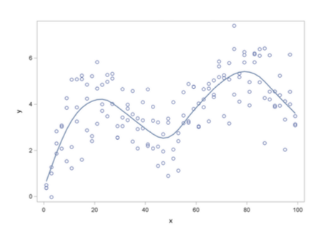
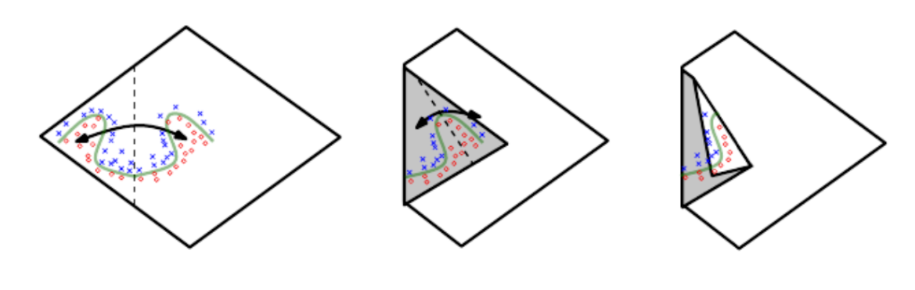
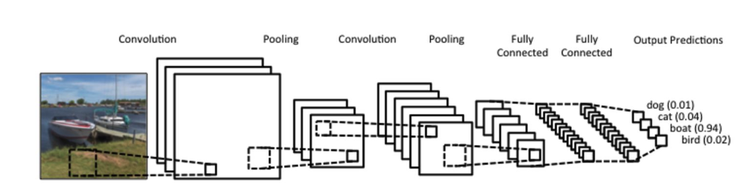
DATOS CON PATRONES SUBYACENTES → DEEP LEARNING (IMAGEN, TEXTO…ALGUNA VEZ DATOS TABULARES…)
TECNOLOGÍAS COMO REDES NEURONALES
(CON O SIN TRANSFORMERS –NLP-, ETC).

Slide 17
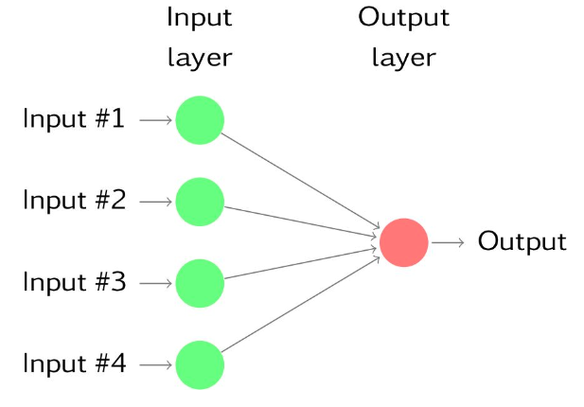
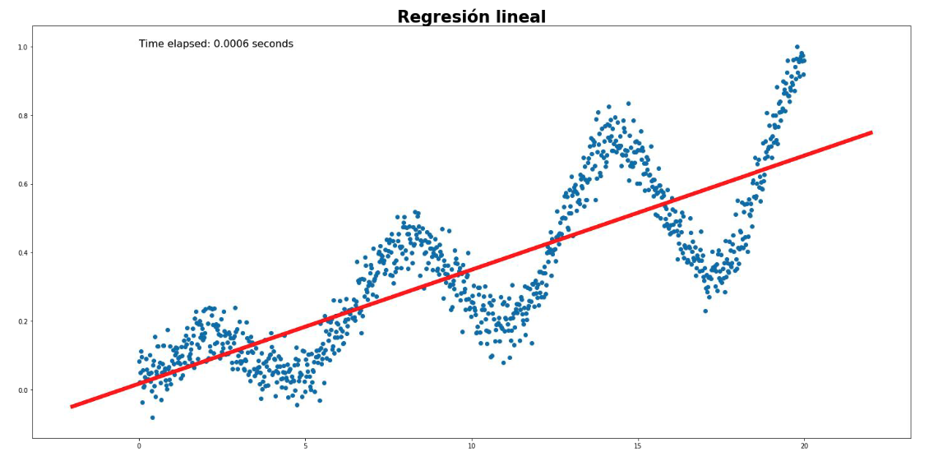

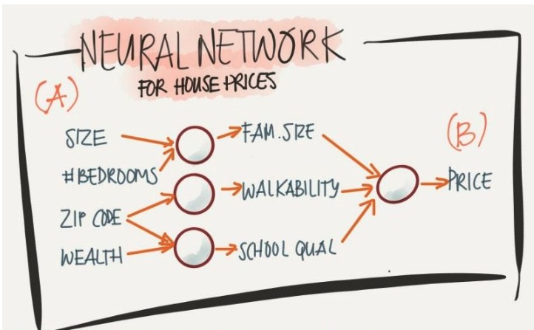
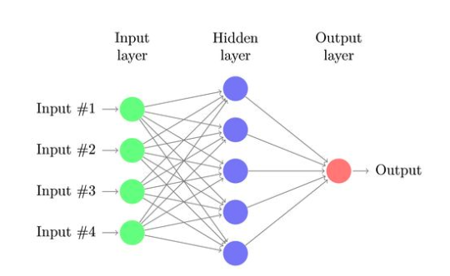
RN ¿Cómo? (HOW?) → “Automágicamente”
Un estudiante de bachillerato (¿¿grado??)
¡A ENTRENAR!
La RN “aprende” que una combinación particular de inputs genera menor error
(”peso” + “backpropagation”).

Slide 18
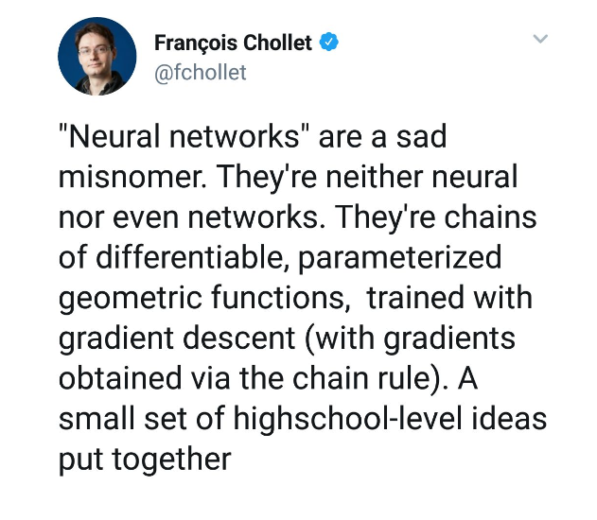
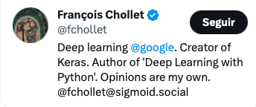
¿Qué me voy a encontrar? (WHAT?)
DL = (parte del ML) funciones matemáticas que colaboran entre sí para generar un “output” (no son redes ni neuronas).

Slide 19
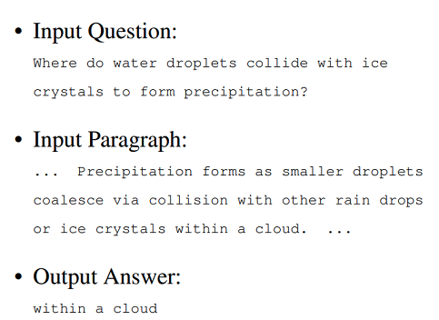
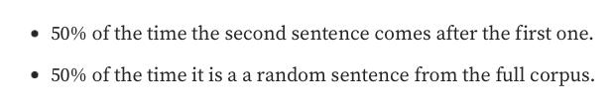
NLP
Muchos modelos de NLP se basan en “estructuras matemáticas” similares a las de ML → ES UN CAMPO CIENTÍFICO ENTERO (el primer corpus es de los 60s).
Otra posibilidad es predecir la probabilidad de letras, sílabas o palabras.

Slide 20
